Slide 1
“Gestión de Configuración”

Slide 2
¿Qué es Subversion?
Sistema de control de versiones.
Sistema centralizado para compartir información.
Gestiona archivos y directorios, y sus cambios a
través del tiempo.
Podemos recrear un proyecto desde cualquier momento en su historia.
Subversion es un repositorio en forma de árbol con una jerarquía de directorios y archivos.

Slide 3
Gestionar cambios a través del tiempo
Subversion recuerda cada cambio que se haya
realizado en el repositorio.
Recuerda cambios realizados a cada archivo así
como cambios en el árbol de directorios.
Archivos y directorios nuevos.
Archivos y directorios borrados.
Archivos y directorios modificados o cambiados de lugar.

Slide 4
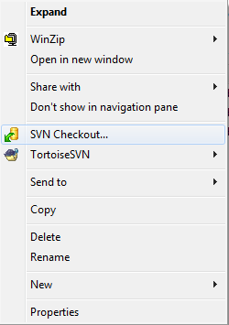

Slide 5
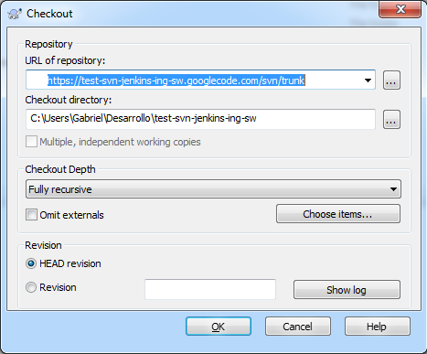

Slide 6
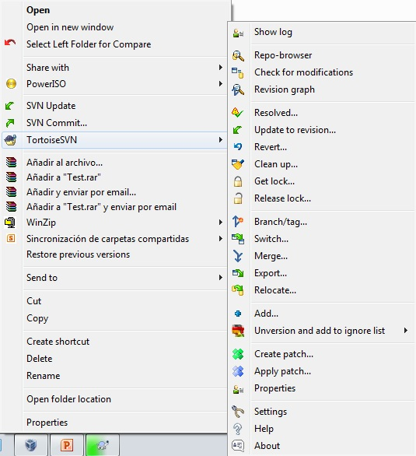

Slide 7
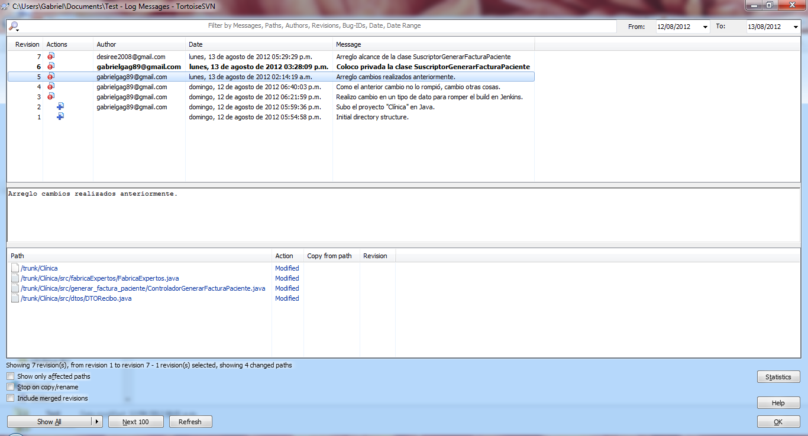

Slide 8
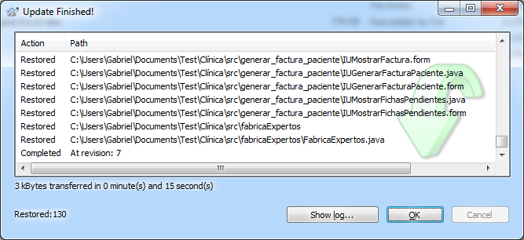

Slide 9
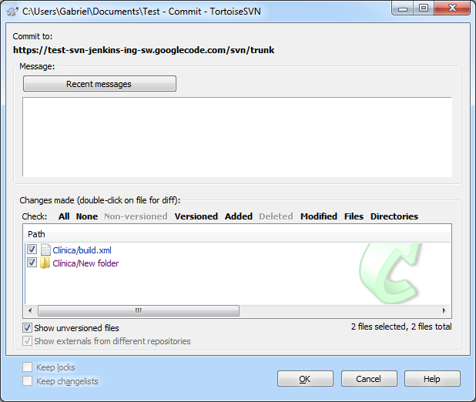

Slide 10
¿Qué es Mercurial?
Es un servidor de control de versiones distribuido, esto significa que cada desarrollador dispone de una copia completa del repositorio, permitiéndole el manejo de las distintas versiones sin conexión.

Slide 11
Gestionar cambios a través del tiempo
Mercurial recuerda cada cambio que se haya
realizado en el repositorio.
Recuerda cambios realizados a cada archivo.
El seguimiento de los cambios se realiza en el repositorio y en un solo archivo.

Slide 12
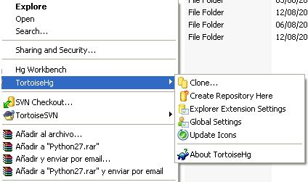

Slide 13
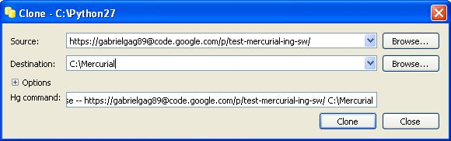

Slide 14
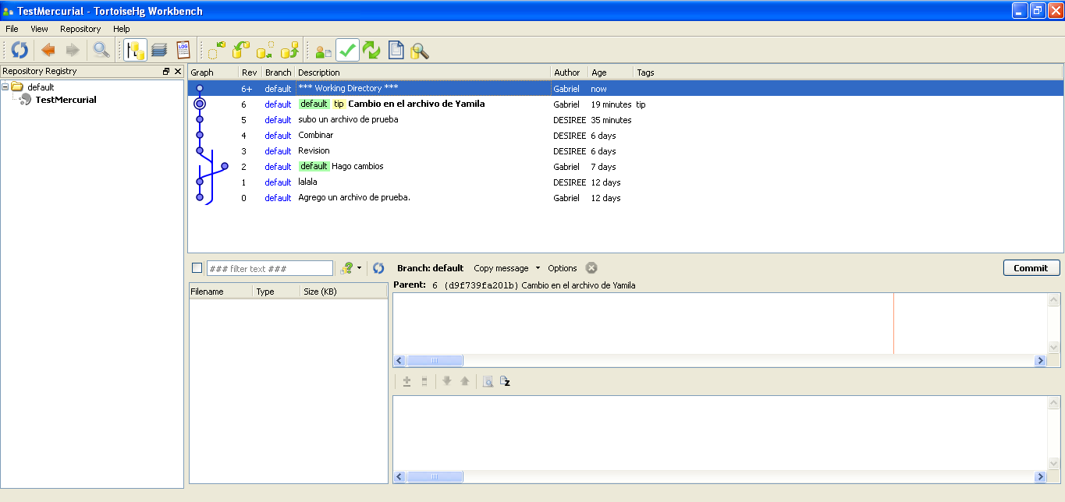

Slide 15
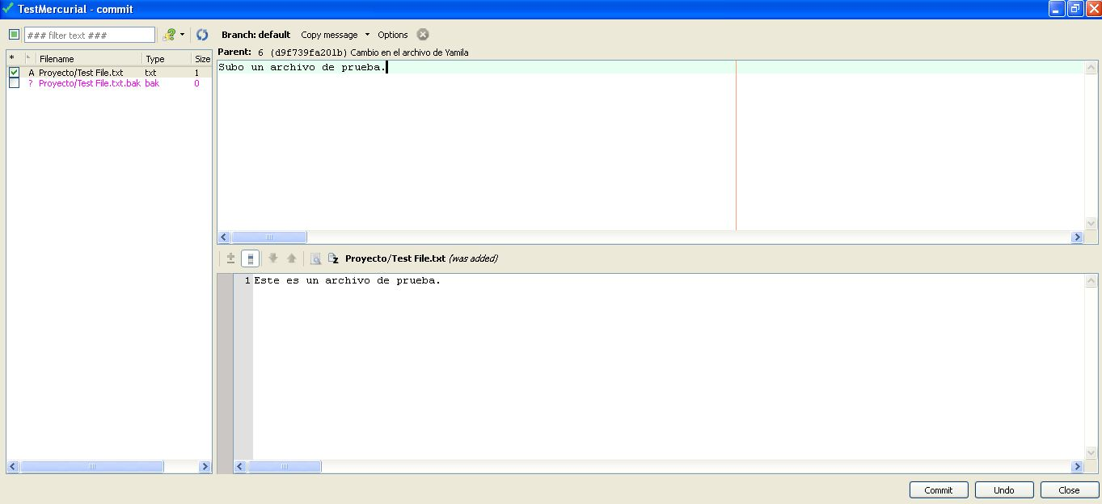

Slide 16
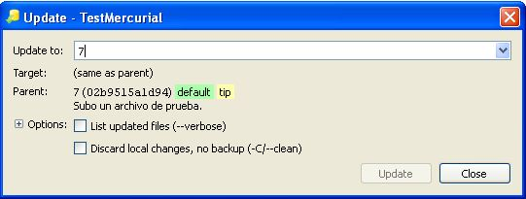

Slide 17
 | Subversion | Mercurial
Servidor de Control | Servidor de manejo centralizado. | Servidor de manejo distribuido.
Manejo de Versiones | Versionado de directorios y archivos. | Versionado de archivos.
Manejo de variaciones | Branches | Branches
Órdenes/comandos y sus objetivos | svn help svn checkout svn update svn add svn delete svn merge svn diff svn commit svn revert | hg help hg clone hg update hg add hg remove hg merge hg diff hg commit hg push hg pull

Slide 18
 | Subversion | Mercurial
Control de acceso | Con un servidor apache con soporte para el protocolo HTTPS. | Con una cuenta SSH compartida. Con un servidor apache con soporte para el protocolo HTTPS y scripts .cgi Con un grupo de usuarios del sistema de archivos.
Control de sincronización | Checkout , Update, Commit. | Clone, Push, Pull, Commit, Update.
Cliente | TortoiseSvn. | TortoiseHg.

Slide 19
Comparación Subversion – Jenkins
Subversion | Jenkins
Lleva control de versiones | Toma la última versión del repositorio subversion para integrar el proyecto.
Ejecución según la necesidad del usuario. | Ejecución planificada.
Si hay errores en el código, no son manejados. | Si hay errores en el código, la construcción y sus dependencias son bloqueadas hasta solucionar los errores.

Slide 20
Integración Continua
Jenkins
“Jenkins es un servidor de integración continua Open Source desarrollado en Java. Es una plataforma sobre la cual se pueden automatizar ciertos procesos.
Su uso más difundido es en la generación de builds de aplicaciones a intervalos de tiempo para ejecutar una serie de pruebas sobre los mismos de forma automática. Permite que el código nuevo se vaya integrando y probando de a poco. Esto permite detectar temprano fallos en las aplicaciones de manera que sea más fácil y menos costoso solucionar problemas.

Slide 21
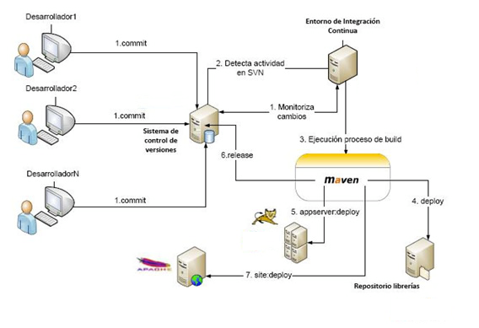
Integración Continua
Jenkins

Slide 22
Integración Continua
Jenkins
Ventajas | Desventajas
Automatizar todas las pruebas del proyecto. | El diagnóstico de por qué algo ha fallado puede ser difícil.
Automatizar la compilación e integración | Es necesario invertir mucho tiempo para lograr usar todo el potencial del sistema.
Ser parte del proceso de desarrollo.
Feedback del proyecto
Los problemas de integración son detectados rápidamente.
El desarrollador pueda darse cuenta de cualquier error en su código.
Resultados accesibles por parte de todos.
Generar informes y estadísticas.

